Slide 1
Information Ethics
De trend in testen is niet in testen

Slide 2
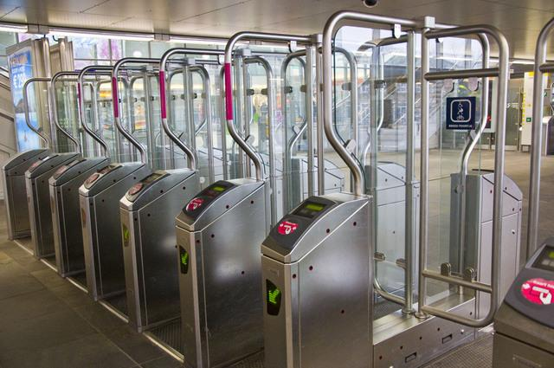
Willen alle mannen…

Slide 3
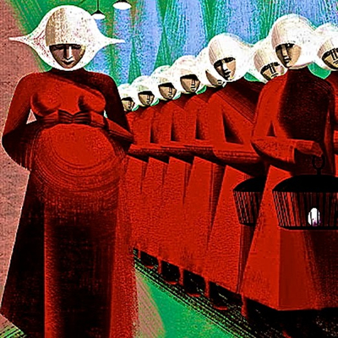
Imagine…

Slide 4
Ordering Pizza…

Slide 5
Digital World – Let’s Connect?

Slide 6
Mag dat wel?
Wet bescherming persoonsgegevens
De organisatie:
mag persoonsgegevens alleen verzamelen en verwerken als daar een goede reden voor is. Of als de betrokken burger toestemming heeft gegeven voor het gebruik van de gegevens;
mag niet meer gegevens verwerken dan strikt nodig is voor het uiteindelijke doel;
mag de gegevens niet gebruiken voor andere doelen dan waarvoor ze zijn verzameld;
moet de betrokken burger laten weten wat de organisatie met de gegevens gaat doen;
mag de gegevens niet langer bewaren dan nodig is;
moet passende technische en organisatorische maatregelen treffen om de gegevens te beschermen;
moet in veel gevallen de registratie van persoonsgegevens melden.

Slide 7
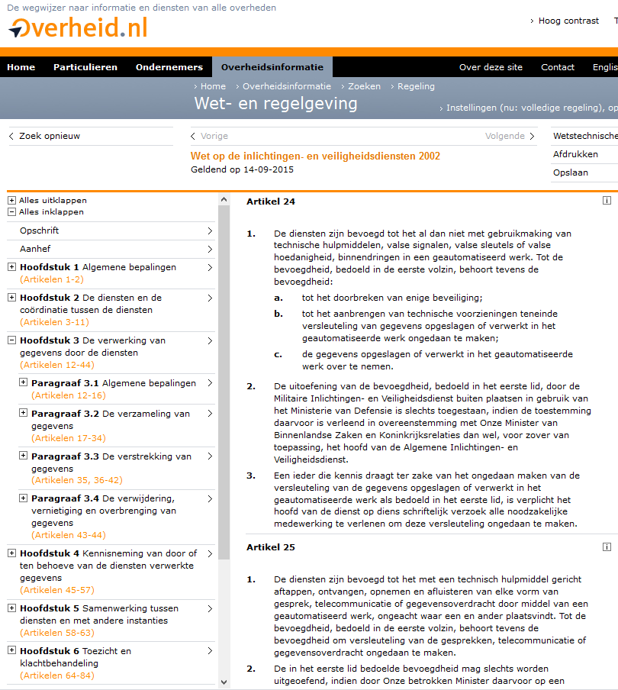
Dat mag wel!
De wet op de inlichtingen- en veiligheidsdiensten (Wiv)

Slide 8
Security, BigData….
Toenemende hoeveelheid data
Toenemende interesse in data mining
Toenemende druk op security
Afnemende specialisatie in testen

Slide 9
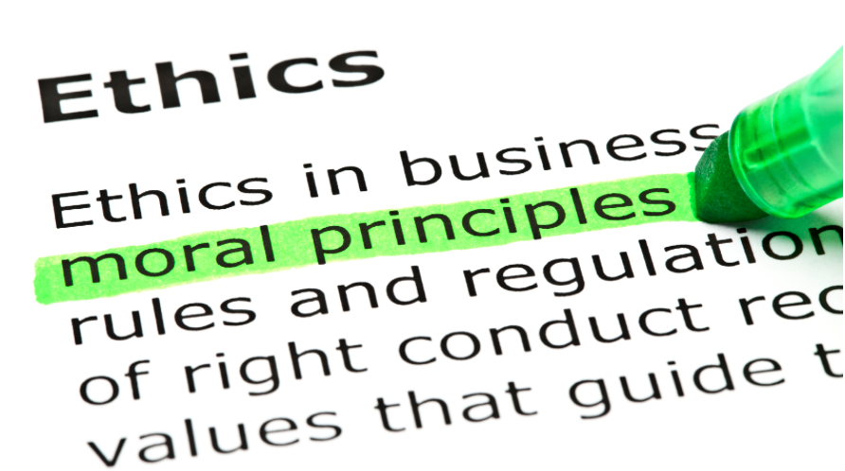
In 2008 al beschreven

Slide 10
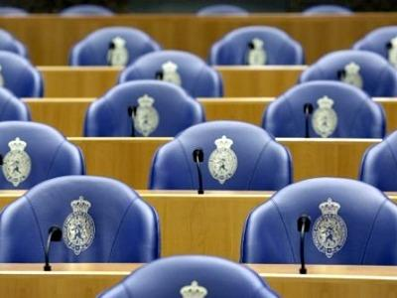
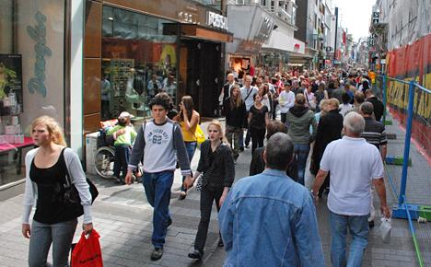
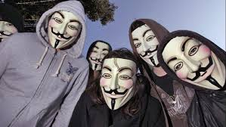
Wie maakt zich druk?

Slide 11
Iemand maakt zich druk!
Information Ethics Tester

Slide 12
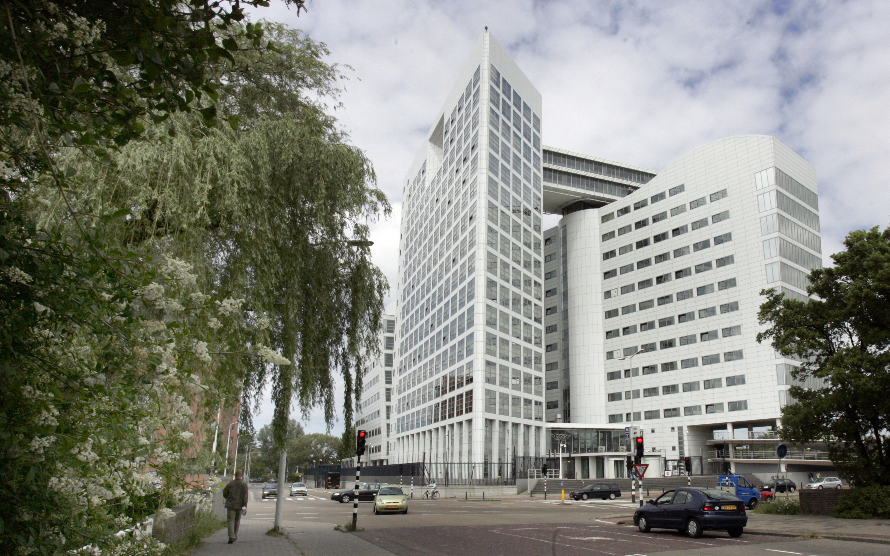
Je nieuwe werkplek?

